Slide 1


GRUPO CONTROL INTERNO DISCIPLINARIO
“CÓDIGO GENERAL DISCIPLINARIO (LEY 1952/19) REFORMADA POR LA LEY 2094/21”

Slide 2

ESTRUCTURA
MINISTRO DE CULTURA
SECRETARIO GENERAL
COORDINADOR GRUPO CONTROL INTERNO DISCIPLINARIO

Slide 3

MISION
¿QUÉ HACEMOS?
Ser núcleo de la acción disciplinaria.
Garantizar la doble instancia.
Asegurar la independencia y la autonomía del área.

Slide 4
APLICACIÓN RÉGIMEN DISCIPLINARIO
PRIMERA INSTANCIA
SECRETARÍA GENERAL
GRUPO CONTROL INTERNO DISCIPLINARIO
- Asesor 1020 Grado 06
- Profesional Especializado
- Profesional Universitario
- Técnico
- Asistencial
- Directores
- Jefes de Oficina
- Asesor 1020 Grado 07 en orden Ascendente
SEGUNDA INSTANCIA
(NOMINADOR)
SECRETARIO GENERAL
COORDINADOR
MINISTRO DE CULTURA
PGN
Poder Preferente

Slide 5
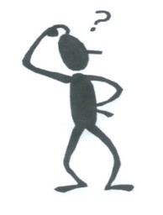
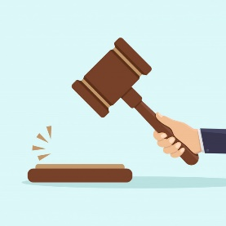
FALTA DISCIPLINARIA
CONDUCTA
SERVIDOR PÚBLICO
ESTADO
CAUSA
EFECTO
ACCIÓN AFECTACIÓN O PUESTA EN
OMISIÓN PELIGRO DEL DEBER EXTRALIMITACIÓN FUNCIONAL
FALTA
SANCIÓN
RELACIÓN DE CAUSALIDAD
DOLO SANCIÓN
CULPA

Slide 6
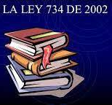
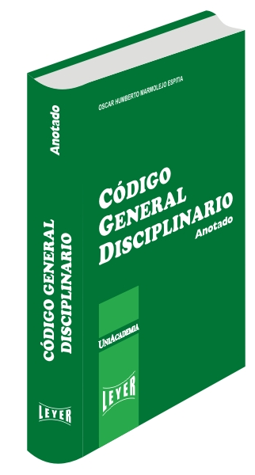
RÉGIMEN DISCIPLINARIO
CÓDIGO DISCIPLINARIO ÚNICO
CÓDIGO GENERAL DISCIPLINARIO
- Ley 734/02
- Dos procedimientos
  - Ordinario
  - Verbal
- Un funcionario instruye y sanciona
- Oficina del mas alto nivel que garantice la doble instancia
- Ley 1952/19
- Dos procedimientos
- Ordinario
- Ordinario o Verbal
- Un funcionario instruye y otro funcionario sanciona
- Oficina del mas alto nivel que garantice la doble instancia y cuyo Jefe sea abogado y del nivel directivo

Slide 7


Fecha: 08/07/2020
Caso: Gustavo Francisco Petro Urrego contra Estado Colombiano
Artículos vulnerados: 8 (garantías y protección judicial) y 23 (derechos políticos).
Recomendaciones:
Dejar sin efectos actos sancionatorios
Reparación material e inmaterial por violación de derechos
Adecuar la legislación interna (CDU) en lo relacionado con la facultad de la Procuraduría de destituir e inhabilitar a funcionarios de elección popular
Adecuar la normativa penal teniendo en cuenta la inconvencionalidad de la destitución disciplinaria o fiscal, sin condena penal en firme.
Asegurar la imparcialidad de la autoridad disciplinaria (separación de roles).
Garantizar la posibilidad de recurrir fallos disciplinarios sancionatorios ante autoridad distinta de la que determino la responsabilidad.
Asegurar que las acciones judiciales de nulidad y restablecimiento del derecho sean resultas en un plazo razonable.

Slide 8
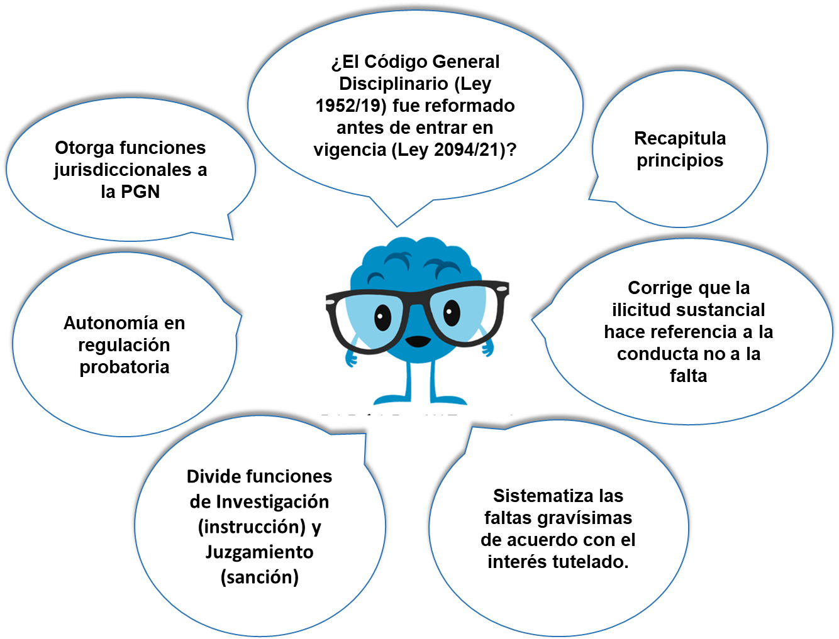
“CÓDIGO GENERAL DISCIPLINARIO (LEY 1952/19) REFORMADA POR LA LEY 2094/21”
SABIAS QUE …

Slide 9
ARTICULO 12 DE LA LEY 1952/19 “CÓDIGO GENERAL DISCIPLINARIO (LEY 1952/19) REFORMADA POR LA LEY 2094/21”
“Debido proceso. El disciplinable deberá ser investigado y luego juzgado por funcionario diferente, independiente, imparcial y autónomo que sea competente, quienes deberán actuar con observancia formal y material de las normas que determinen la ritualidad del proceso, en los términos de este código y dándole prevalencia a lo sustancial sobre lo formal.
En el proceso disciplinario debe garantizarse que el funcionario instructor no sea el mismo que adelante el juzgamiento.
Todo disciplinable tiene derecho a que el fallo sancionatorio sea revisado por una autoridad diferente, su tramite será el previsto en esta ley para el recurso de apelación. En el evento en que el primer fallo sancionatorio sea proferido por el Procurador General de la Nación, la doble conformidad será resuelta en la forma indicada en esta ley”.
(Modificado por el Articulo 3 de la Ley 2094 de 2021)

Slide 10
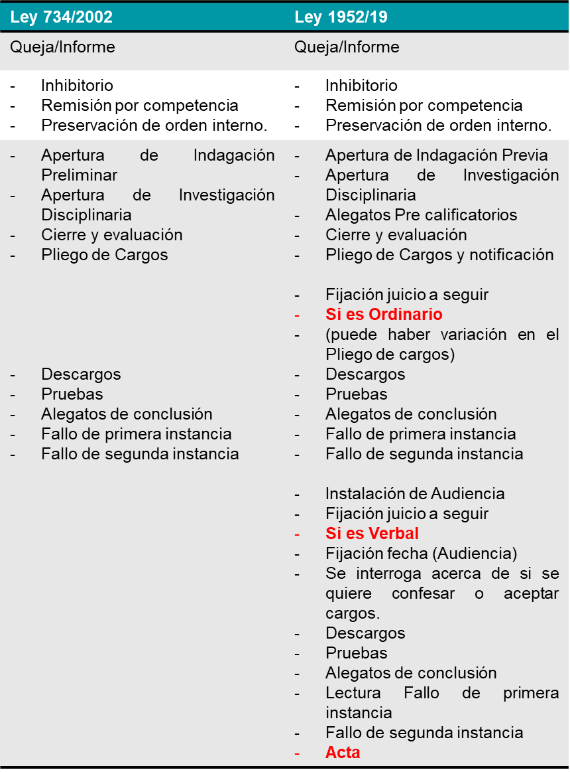

NOVEDADES “CÓDIGO GENERAL DISCIPLINARIO”

Slide 11
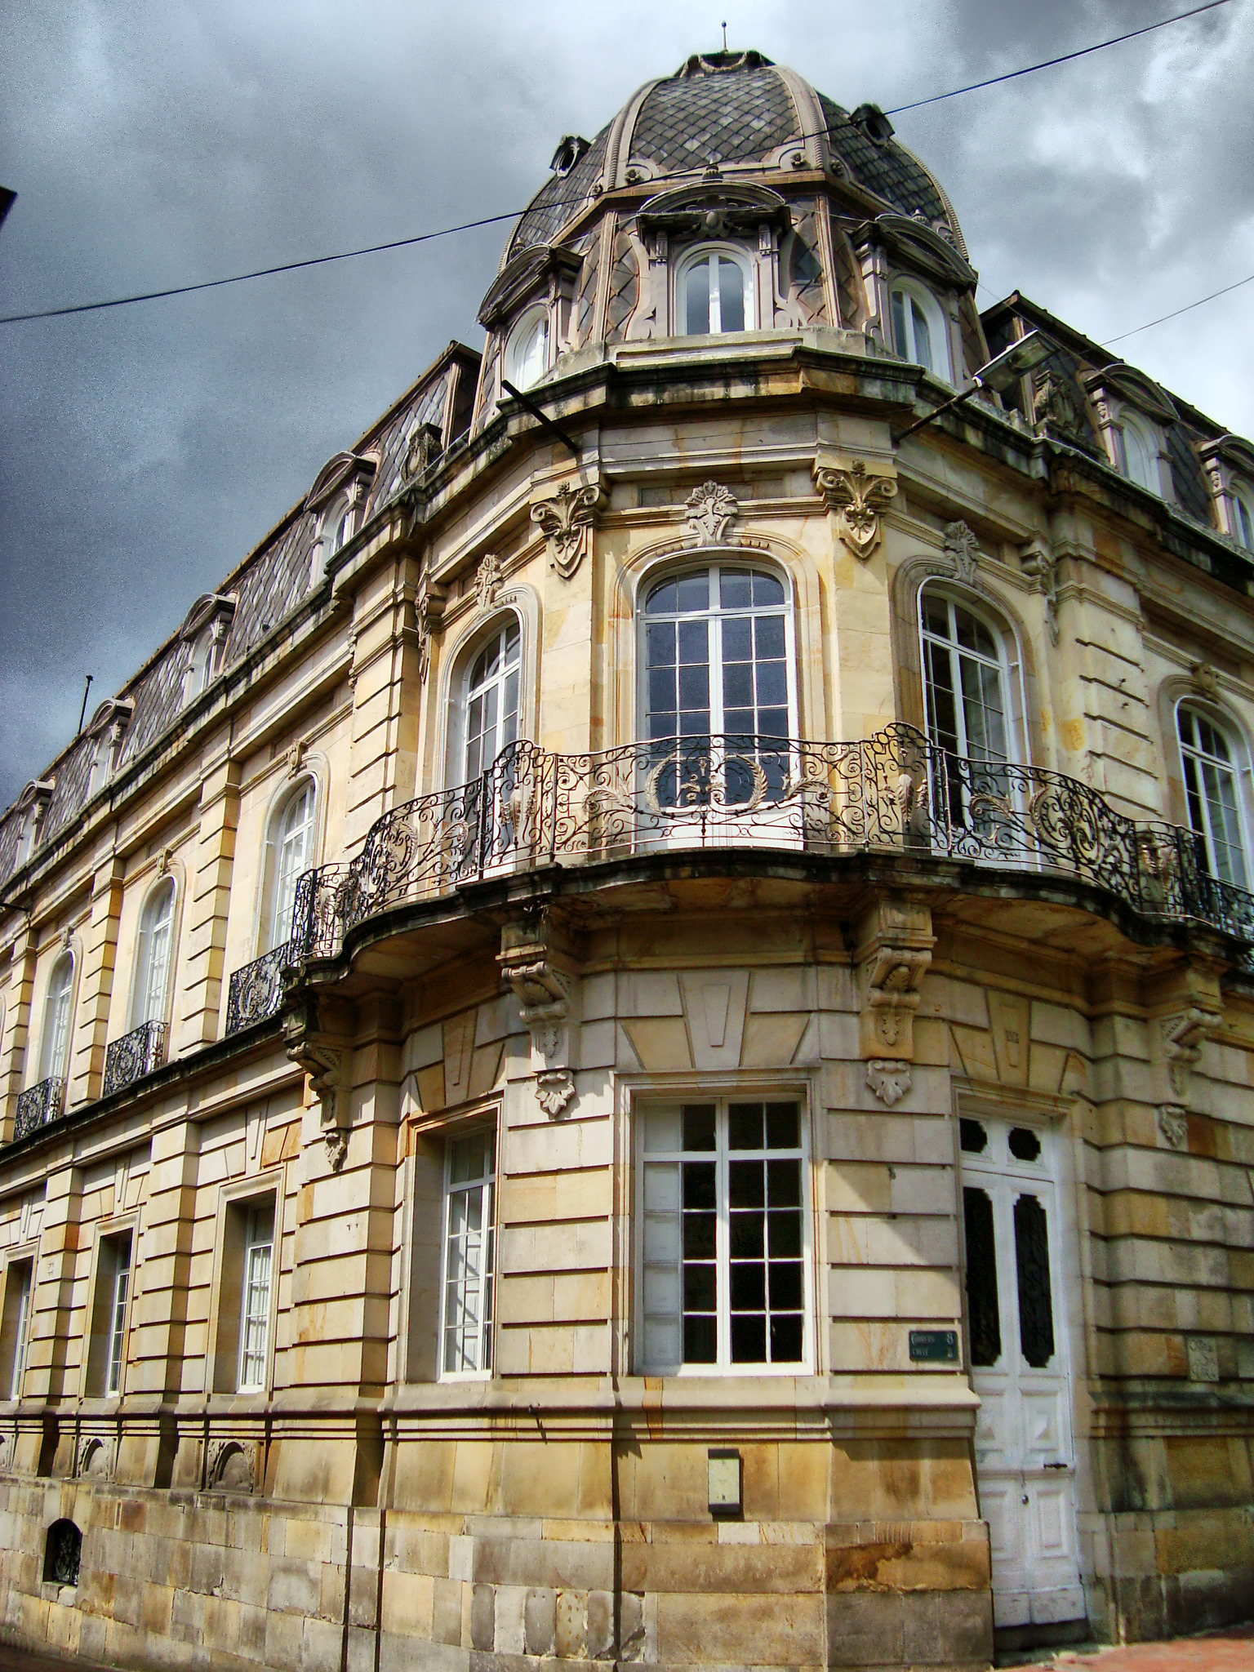
Despacho Ministro
(Segunda Instancia)
Oficina de Control Interno Disciplinario
(Instrucción)
Oficina Asesora Jurídica
(Juzgamiento)
Primera Instancia

Slide 12
GRUPO CONTROL INTERNO DISCIPLINARIO
“Mil gracias por su asistencia, puntualidad y amable atención ”
Extensiones 1121 y 1122

